Slide 1
Python基础教程
第11章 正则表达式

Slide 2
11.1 概念
正则表达式，又称正规表示法、常规表示法（英语：Regular Expression，在代码中常简写为regex、regexp或RE），计算机科学的一个概念。
正则表达式使用单个字符串来描述、匹配一系列符合某个句法规则的字符串。
在很多文本编辑器里，正则表达式通常被用来检索、替换符合某个模式的文本。

Slide 3
11.1 概念
正则表达式是对字符串操作的一种逻辑公式，用事先定义好的一些特定字符以及这些特定字符的组合，组成一个“规则字符串”，这个“规则字符串”用来表达对字符串的一种过滤逻辑。

Slide 4
11.2 用途
测试字符串内的模式（数据验证）
例如，可以测试输入字符串，以查看字符串内是否出现电话号码模式或信用卡号码模式。
替换文本
可以使用正则表达式来识别文档中的特定文本，完全删除该文本或者用其他文本替换它。
基于模式匹配从字符串中提取子字符串
可以查找文档内或输入域内特定的文本。

Slide 5
11.3 特点
1. 灵活性、逻辑性和功能性非常的强；
2. 可以迅速地用极简单的方式达到字符串的复杂控制；
3. 对于刚接触的人来说，比较晦涩难懂。
正则表达式主要应用对象是文本，在各种文本编辑器场合都有应用：如编辑器EditPlus、Microsoft Word、Visual Studio等大型编辑器。

Slide 6
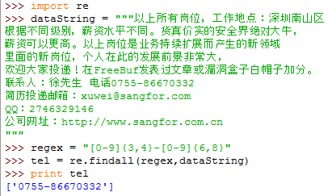
11.4 入门实例
假设要提取一段招聘信息里面的联系电话，如：

Slide 7
11.5 元字符-(1)
字符 | 说明
\ | 将下一字符标记为特殊字符、文本、反向引用或八进制转义符。例如，“n”匹配字符“n”。“\n”匹配换行符。序列“\\”匹配“\”，“\(”匹配“(”。
^ | 匹配输入字符串开始的位置。如果设置了 RegExp 对象的 Multiline 属性，^ 还会与“\n”或“\r”之后的位置匹配。
$ | 匹配输入字符串结尾的位置。如果设置了 RegExp 对象的 Multiline 属性，$ 还会与“\n”或“\r”之前的位置匹配。
* | 零次或多次匹配前面的字符或子表达式。例如，zo* 匹配“z”和“zoo”。* 等效于 {0,}。
+ | 一次或多次匹配前面的字符或子表达式。例如，“zo+”与“zo”和“zoo”匹配，但与“z”不匹配。+ 等效于 {1,}。
? | 零次或一次匹配前面的字符或子表达式。例如，“do(es)?”匹配“do”或“does”。? 等效于 {0,1}。注意：不能将空格插入逗号和数字之间。

Slide 8
11.5 元字符-(2)
字符 | 说明
{n} | n 是非负整数。正好匹配 n 次。例如，“o{2}”与“Bob”中的“o”不匹配，但与“food”中的两个“o”匹配。
{n,} | n 是非负整数。至少匹配 n 次。例如，“o{2,}”不匹配“Bob”中的“o”，而匹配“foooood”中的所有 o。“o{1,}”等效于“o+”。“o{0,}”等效于“o*”。
{n,m} | M 和 n 是非负整数，其中 n <= m。匹配至少 n 次，至多 m 次。例如，“o{1,3}”匹配“fooooood”中的头三个 o。'o{0,1}' 等效于 'o?'。注意：不能将空格插入逗号和数字之间。
? | 当此字符紧随任何其他限定符（*、+、?、{n}、{n,}、{n,m}）之后时，匹配模式是“非贪心的”。“非贪心的”模式匹配搜索到的、尽可能短的字符串，而默认的“贪心的”模式匹配搜索到的、尽可能长的字符串。例如，在字符串“oooo”中，“o+?”只匹配单个“o”，而“o+”匹配所有“o”。

Slide 9
11.5 元字符-(3)
字符 | 说明
. | 匹配除“\n”之外的任何单个字符。若要匹配包括“\n”在内的任意字符，请使用诸如“[\s\S]”之类的模式。
(pattern) | 匹配 pattern 并捕获该匹配的子表达式。可以使用 $0…$9 属性从结果“匹配”集合中检索捕获的匹配。若要匹配括号字符 ( )，请使用“\(”或者“\)”。
(?:pattern) | 匹配 pattern 但不捕获该匹配的子表达式，即它是一个非捕获匹配，不存储供以后使用的匹配。这对于用“or”字符 (|) 组合模式部件的情况很有用。例如，'industr(?:y|ies) '是比 'industry|industries' 更经济的表达式。
(?=pattern) | 执行正向预测先行搜索的子表达式，该表达式匹配处于匹配 pattern 的字符串的起始点的字符串。它是一个非捕获匹配，即不能捕获供以后使用的匹配。例如，'Windows (?=95|98|NT|2000)' 匹配“Windows 2000”中的“Windows”，但不匹配“Windows 3.1”中的“Windows”。预测先行不占用字符，即发生匹配后，下一匹配的搜索紧随上一匹配之后，而不是在组成预测先行的字符后。

Slide 10
11.5 元字符-(4)
字符 | 说明
(?!pattern) | 执行反向预测先行搜索的子表达式，该表达式匹配不处于匹配 pattern 的字符串的起始点的搜索字符串。它是一个非捕获匹配，即不能捕获供以后使用的匹配。例如，‘Windows (?!95|98|NT|2000)’ 匹配“Windows 3.1”中的 “Windows”，但不匹配“Windows 2000”中的“Windows”。预测先行不占用字符，即发生匹配后，下一匹配的搜索紧随上一匹配之后，而不是在组成预测先行的字符后。
x|y | 匹配 x 或 y。例如，‘z|food’ 匹配“z”或“food”。‘(z|f)ood’ 匹配“zood”或“food”。
[xyz] | 字符集。匹配包含的任一字符。例如，“[abc]”匹配“plain”中的“a”。
[^xyz] | 反向字符集。匹配未包含的任何字符。例如，“[^abc]”匹配“plain”中的“p”。

Slide 11
11.5 元字符-(5)
字符 | 说明
[a-z] | 字符范围。匹配指定范围内的任何字符。例如，“[a-z]”匹配“a”到“z”范围内的任何小写字母。
[^a-z] | 反向范围字符。匹配不在指定的范围内的任何字符。例如，“[^a-z]”匹配任何不在“a”到“z”范围内的任何字符。
\b | 匹配一个字边界，即字与空格间的位置。例如，“er\b”匹配“never”中“er”，但不匹配“verb”中的“er”。
\B | 非字边界匹配。“er\B”匹配“verb”中的“er”，但不匹配“never”中“er”。
\cx | 匹配 x 指示的控制字符。例如，\cM 匹配 Control-M 或回车符。x 的值必须在A-Z 或 a-z 之间。如果不是这样，则假定 c 就是“c”字符本身。
\d | 数字字符匹配。等效于 [0-9]。

Slide 12
11.5 元字符-(6)
字符 | 说明
\D | 非数字字符匹配。等效于 [^0-9]。
\f | 换页符匹配。等效于 \x0c 和 \cL。
\n | 换行符匹配。等效于 \x0a 和 \cJ。
\r | 匹配一个回车符。等效于 \x0d 和 \cM。
\s | 匹配任何空白字符，包括空格、制表符、换页符等。与 [\f\n\r\t\v] 等效。
\S | 匹配任何非空白字符。与 [^ \f\n\r\t\v] 等效。
\t | 制表符匹配。与 \x09 和 \cI 等效。

Slide 13
11.5 元字符-(7)
字符 | 说明
\v | 垂直制表符匹配。与 \x0b 和 \cK 等效。
\w | 匹配任何字类字符，包括下划线。与“[A-Za-z0-9_]”等效。
\W | 与任何非单词字符匹配。与“[^A-Za-z0-9_]”等效。
\xn | 匹配 n，此处的 n 是一个十六进制转义码。十六进制转义码必须正好是两位数长。例如，“\x41”匹配“A”。“\x041”与“\x04”&“1”等效。允许在正则表达式中使用 ASCII 代码。
\num | 匹配 num，此处的 num 是一个正整数。到捕获匹配的反向引用。例如，“(.)\1”匹配两个连续的相同字符。

Slide 14
11.5 元字符-(8)
字符 | 说明
\n | 标识一个八进制转义码或反向引用。如果 \n 前面至少有 n 个捕获子表达式，那么 n 是反向引用。否则，如果 n 是八进制数 (0-7)，那么 n 是八进制转义码。
\nm | 标识一个八进制转义码或反向引用。如果 \nm 前面至少有 nm 个捕获子表达式，那么 nm 是反向引用。如果 \nm 前面至少有 n 个捕获，则 n 是反向引用，后面跟有字符 m。如果两种前面的情况都不存在，则 \nm 匹配八进制值 nm，其中 n 和 m 是八进制数字 (0-7)。
\nml | 当 n 是八进制数 (0-3)，m 和 l 是八进制数 (0-7) 时，匹配八进制转义码 nml。
\un | 匹配 n，其中 n 是以四位十六进制数表示的 Unicode 字符。例如，\u00A9 匹配版权符号 (©)。

Slide 15
11.5 元字符-(9)
字符 | 说明
(…) | 被括起来的表达式将作为分组，从表达式左边开始每遇到一个分组的左括号‘(’，编号+1。分组表达式作为一个整体，可以后接数量词。表达式中的|仅在该数组中有效。(abc){2}或a(123|456){2}
（？P<name>) | 分组，除了原有的编号外再指定一个额外的别名。 (?P<id>abc){2}
\<number> | 引用编号为number的分组匹配到的字符串。(\d)abc\1
(?P=name) | 引用别名为<name>的分组匹配到的字符串。(?P<id>\d)abc(?P=id)

Slide 16
11.6 说明
很多不同的语言都实现了正则表达式，PHP、JavaScript、Perl、Java、Ruby等等，还有各种程序：awk、grep等。
它们的正则表达式语法都是基本一致的，掌握之后，可以直接在其他语言中使用相同的正则语法。
Python默认正则表达式模块为re模块。新的re引擎，内部被叫做sre。

Slide 17
11.7 正则表达式对象
re.RegexObject
  re.compile() 返回 RegexObject 对象。
re.MatchObject
  group() 返回被 RE 匹配的字符串。
  start() 返回匹配开始的位置
  end() 返回匹配结束的位置
  span() 返回一个元组包含匹配 (开始,结束) 的位置

Slide 18
11.8 MatchObject -（1）
匹配的对象总是有一个布尔型的值True，因此可以测试比如使用match是否有匹配的值（或者没有匹配，返回None）。 MatchObject包含的方法：
方法/属性 | 作用
group() | 返回被 RE 匹配的字符串
start() | 返回匹配开始的位置
end() | 返回匹配结束的位置
span() | 返回一个元组包含匹配 (开始,结束) 的位置
groups | 返回包含所有子分组的元组

Slide 19
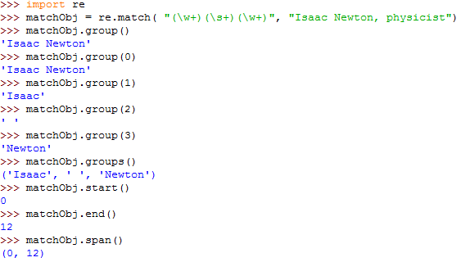
11.8 MatchObject -（2）
使用search、match返回的值即是一个MatchObject对象或者None。

Slide 20
11.9 RegexObject - Pattern
Pattern对象是一个编译好的正则表达式，通过Pattern提供的一系列方法可以对文本进行匹配查找。
Pattern不能直接实例化，必须使用re.compile()进行构造。
Pattern提供了几个可读属性用于获取表达式的相关信息：
      pattern: 编译时用的表达式字符串。
      flags: 编译时用的匹配模式。数字形式。
      groups: 表达式中分组的数量。
      groupindex: 以表达式中有别名的组的别名为键、以该组对应的编号为值的字典，没有别名的组不包含在内。

Slide 21
11.13 compile
re.compile(strPattern[, flag])
这个方法是Pattern类的工厂方法，用于将字符串形式的正则表达式编译为Pattern对象。 第二个参数flag是匹配模式，取值可以使用按位或运算符'|'表示同时生效，比如re.I | re.M。
另外，可以在regex字符串中指定模式，比如re.compile('pattern', re.I | re.M)与re.compile('(?im)pattern')是等价的。

Slide 22
11.13 compile
re.compile(strPattern[, flag])
  re.I(re.IGNORECASE): 忽略大小写（括号内是完整写法，下同）
  M(MULTILINE): 多行模式，改变'^'和'$’的行为
  S(DOTALL): 点任意匹配模式，改变'.'的行为
  L(LOCALE): 使预定字符类 \w \W \b \B \s \S 取决于当前区域设定
  U(UNICODE): 使预定字符类 \w \W \b \B \s \S \d \D 取决于unicode定义的字符属性
  X(VERBOSE): 详细模式。这个模式下正则表达式可以是多行，忽略空白字符，并可以加入注释。

Slide 23
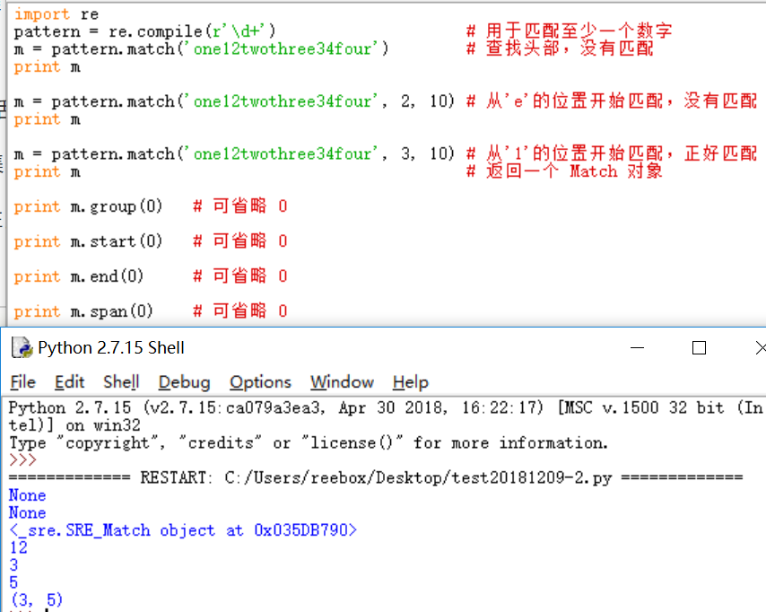
11.13 compile

Slide 24
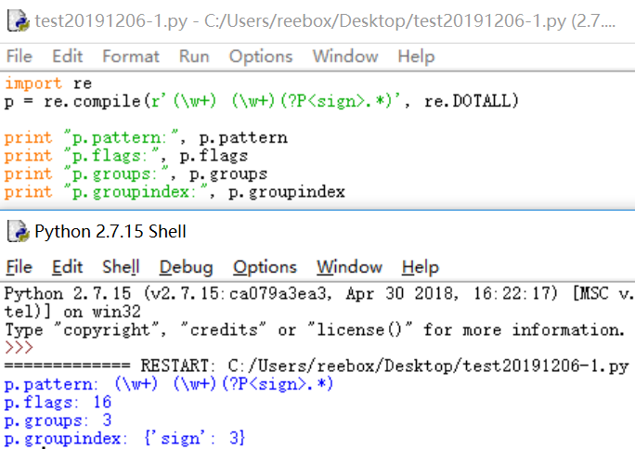
11.9 RegexObject - Pattern

Slide 25
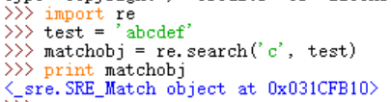
11.10 search
re.search(pattern, string, flags=0)
Scan through string looking for a location where the regular expression pattern produces a match, and return a corresponding MatchObject instance. Return None if no position in the string matches the pattern; note that this is different from finding a zero-length match at some point in the string.

Slide 26
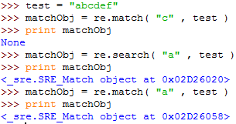
11.11 match
re.match(pattern, string, flags=0)
If zero or more characters at the beginning of string match the regular expression pattern, return a corresponding MatchObject instance. Return None if the string does not match the pattern; note that this is different from a zero-length match.

Slide 27
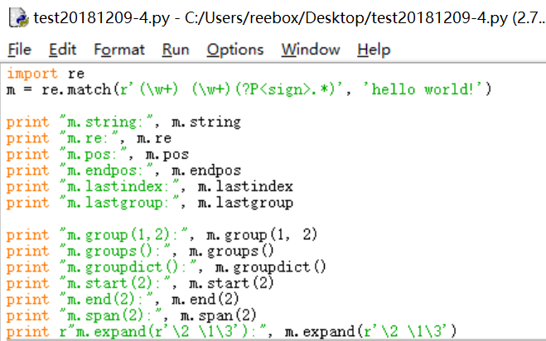
11.11 match

Slide 28
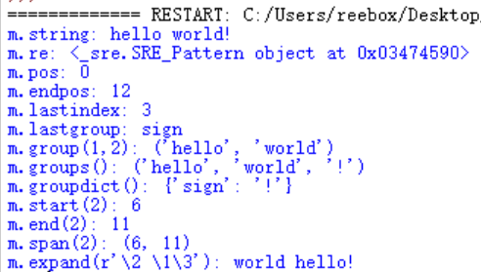
11.11 match

Slide 29
11.12 search与match的区别
这两个函数在正则表达式中经常使用，但是最容易被混淆，如Python说明文档中说的：
Python offers two different primitive operations based on regular expressions: match checks for a match only at the beginning of the string, while search checks for a match anywhere in the string (this is what Perl does by default).
match只在开头检查是否匹配；
search会扫描整个字符串检查匹配。

Slide 30
11.14 split
re.split(pattern, string, maxsplit=0, flags=0)
使用正则表达式分割字符串，返回值是使用正则表达式分割之后的字符串列表。
如果捕获括号在 RE 中使用，那么它们的内容也会作为结果列表的一部分返回。
如果 maxsplit 非零，那么最多只能分出 maxsplit 个分片。

Slide 31
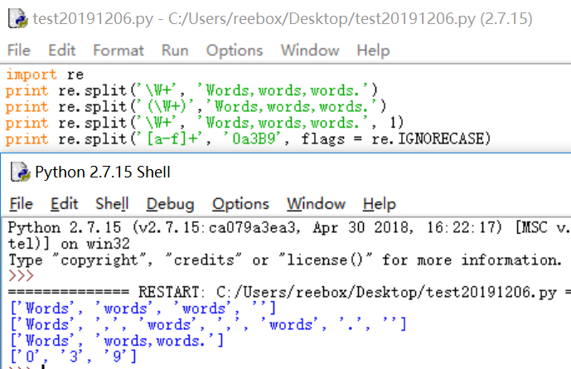
11.14 split
Notes:
因为第二个正则符合：捕获括号在 RE 中使用，那么它们的内容也会作为结果列表的一部分返回
因此注意第一二个正则结果的区别

Slide 32

11.15 findall
findall(string[, pos[, endpos]]) | re.findall(pattern, string[, flags])
找到 RE 匹配的所有子串，并把它们作为一个列表返回。
从左向右扫描字符串，并把匹配的结果按找到的顺序存入列表；
如果正则表达式包含一个或者多个分组，那么将返回一个分组列表，此时如果有多个分组，那么它是一个元组的列表。

Slide 33
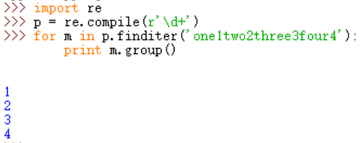
11.16 finditer
finditer(string[, pos[, endpos]]) | re.finditer(pattern, string[, flags])
搜索string，返回一个顺序访问每一个匹配结果（Match对象）的迭代器。 分组列表，此时如果有多个分组，那么它是一个元组的列表。

Slide 34
11.17 sub
使用正则表达式进行字符串替换。找到 RE 匹配的所有子串，并将其用一个不同的字符串替换。
re.sub(pattern, repl, string, count=0, flags=0)
返回的字符串是在字符串中用 RE 最左边不重复的匹配来替换。如果模式没有发现，字符将被没有改变地返回。
可选参数 count 是模式匹配后替换的最大次数；count 必须是非负整数。缺省值是 0 表示替换所有的匹配。

Slide 35
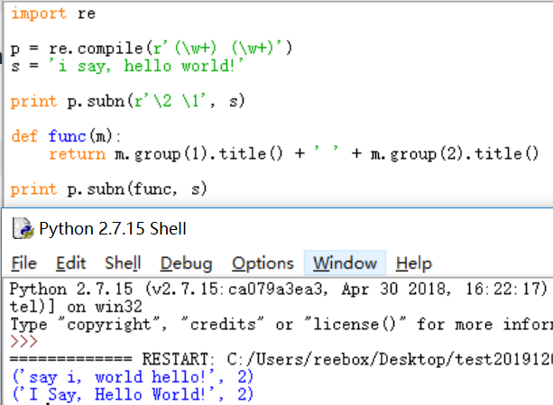
11.18 subn
subn(repl, string[, count]) |re.sub(pattern, repl, string[, count])
返回 (sub(repl, string[, count]), 替换次数)。

Slide 36
11.19 实例-(1)
测试文本：“以上所有岗位，工作地点：深圳南山区
根据不同级别，薪资水平不同。货真价实的安全界绝对大牛，
薪资可以更高。以上岗位是业务持续扩展而产生的新领域
里面的新岗位，个人在此的发展前景非常大，
欢迎大家投递！在FreeBuf发表过文章或漏洞盒子白帽子加分。
联系人：徐先生 电话0755-86670332
联系人：张小姐 电话0755-86670379
简历投递邮箱：xuwei@sangfor.com
QQ：2746329146
公司网址：http://www.sangfor.com.cn”

Slide 37
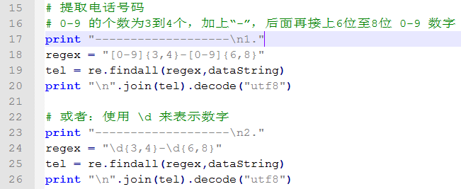
11.19 实例-(2)

Slide 38
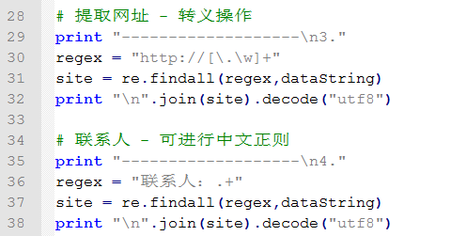
11.19 实例-(3)

Slide 39
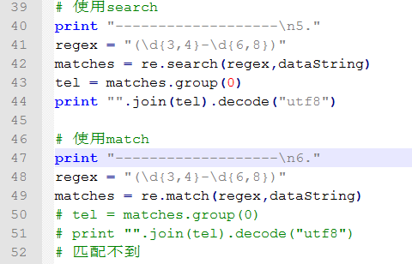
11.19 实例-(4)

Slide 40
熟练掌握正则表达式的用法！

